Slide 1
中长线的三要素
4月8日 20：15
刘 涛 | 执业编号:A1120619060024
十多年从业经验,专注实战操作研究，独创《人气战法》《黄金战法》《绝对龙头战法》，熟知散户操作心理，建立完整盈利模式，精湛的短线技术，准确把握市场热点，帮助散户们在操作中确定方向，深受全国用户喜爱！
·
·

Slide 2
美国加征关税的目的
减少贸易逆差
01
美国通过“对等关税”公式（调整税率=贸易差额/进口额×弹性系数），针对贸易逆差较大的国家加征差异化税率（如对中国加征34%、越南46%），旨在缩小贸易赤字‌。以汽车行业为例，2024年美国对华汽车及零部件贸易逆差达2389.2亿美元，加征关税试图通过抑制进口改善逆差‌。
目的:
制造业回流
保护本土制造业与就业
02
特朗普政府宣称加征关税是“保护美国制造业竞争力”，重点针对中国新能源、电子设备等优势产业，试图通过高关税倒逼产业链回流，扩大本土就业。例如，美国对进口汽车全面征收25%关税，直接保护本土车企市场份额‌
国际政策博弈工具
03
关税政策被用作施压贸易伙伴的筹码。例如，美国通过加征欧盟20%、韩国25%关税，迫使其在技术标准、市场准入等领域让步，为本国企业争取利益‌

Slide 3
对A股市场影响
加征关税消息引发投资者对出口下滑的担忧，出口依赖度高的板块（如消费电子，汽车零部件，果链等出口型企业因成本上升和订单减少）
短期利空板块
短中长
内需驱动的消费、农业，基建，以及国产替代的半导体
短期利好板块
倒逼产业升级，转口贸易,内需与国产替代板块受益，技术创新与市场多元化提升长期韧性‌
长期影响

Slide 4
由危转机，每一次的磨练都是为了增强内功
2018年对中兴通讯的制裁
01
制裁导致中兴通讯约30%依赖美国的核心零部件供应中断，主要经营活动被迫暂停，7月12日，双方正式达成协议，中兴额外缴纳4亿美元保证金后，美方解除禁令，制裁倒逼中兴加大研发投入，2018年后研发费用占比从10%升至2023年的20.35%，重点布局芯片（7纳米自研）和算力服务器领域。
2019年对华为制裁
02
美国对华为的制裁正式开始于‌2019年5月15日‌，这一天美国将华为列入“实体清单”，标志着对华为的全面打压正式拉开序幕，四年后，华为海思的麒麟芯片设计能力突破7纳米制程，完全实现自主可控
由危转机
03
国产大飞机C919取得适航证，空间站"天宫"开启长期驻留时代，梁文峰团队的deepseek异军突起震惊世界……，这些突破不是孤立的技术跃进，而是创新体系全面升级的缩影。贸易战加速了中国制造业向高附加值领域转型。

Slide 5
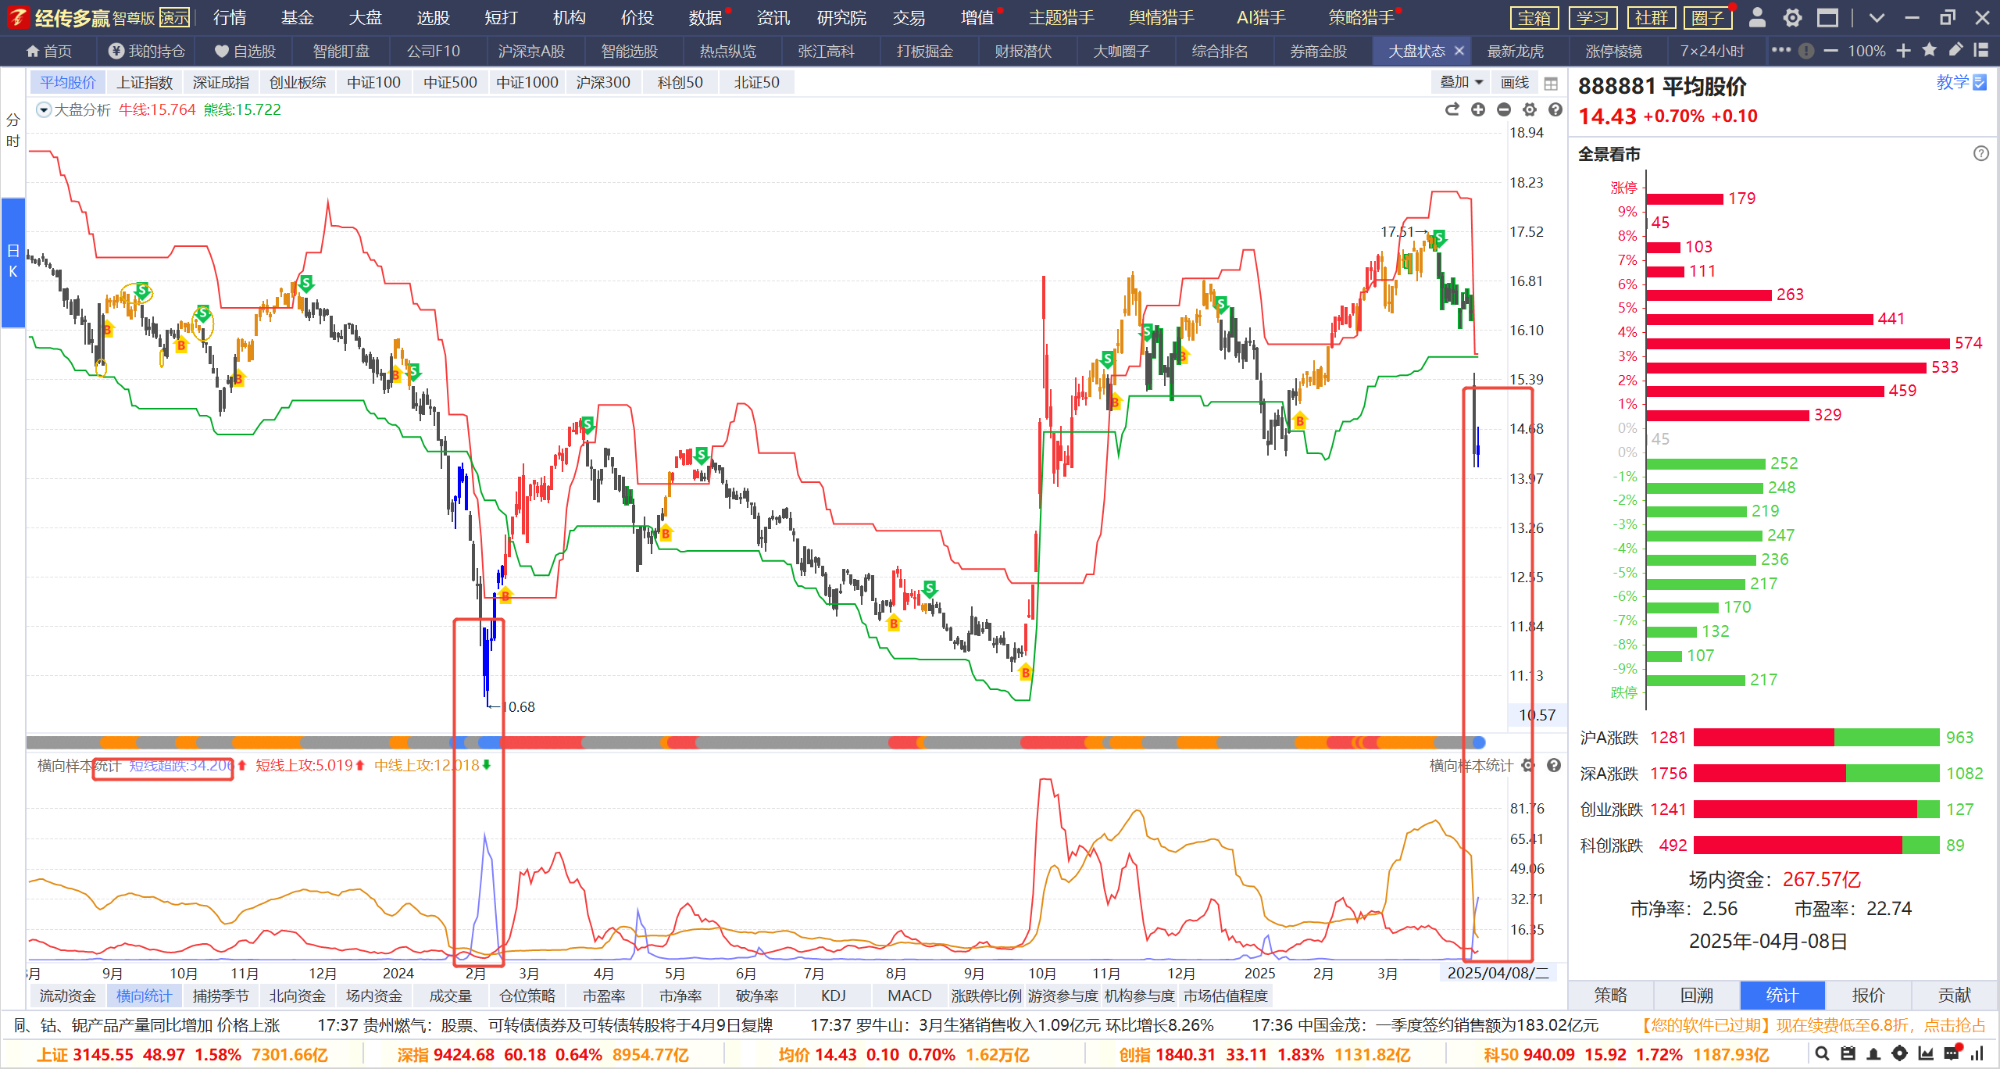
群体超跌形成，关注短线超跌数值

Slide 6
防守与进攻
防守方
进攻方
1，反制措施农业，猪肉等
2，反制措施稀土
3，扩大内需消费，乳业+零售+化妆品
1，消费电子
2，汽车零部件
3，券商
4，科创
vs

Slide 7
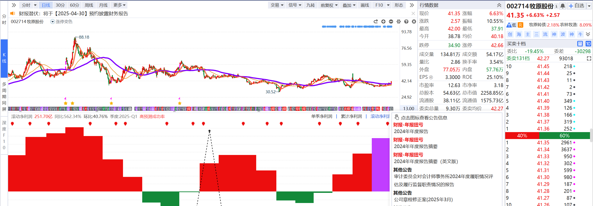
防守方代表公司

Slide 8
防守方代表公司

Slide 9
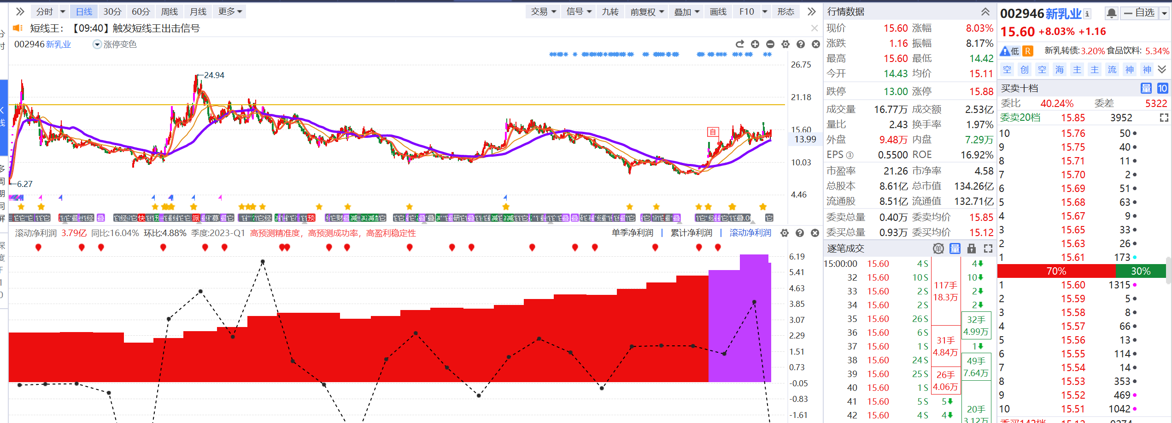
防守方代表公司

Slide 10
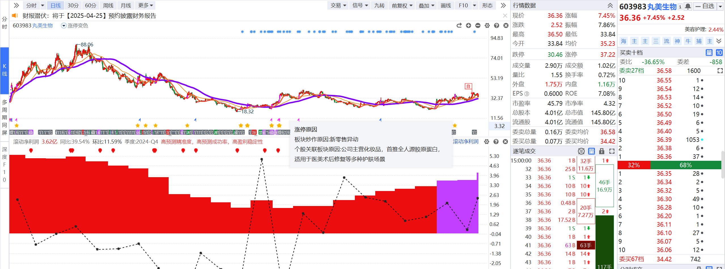
防守方代表公司

Slide 11
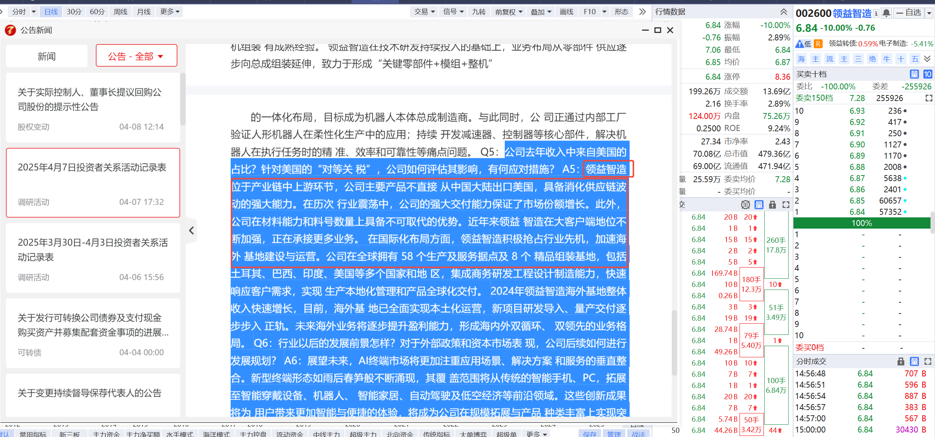
进攻方选手

Slide 12
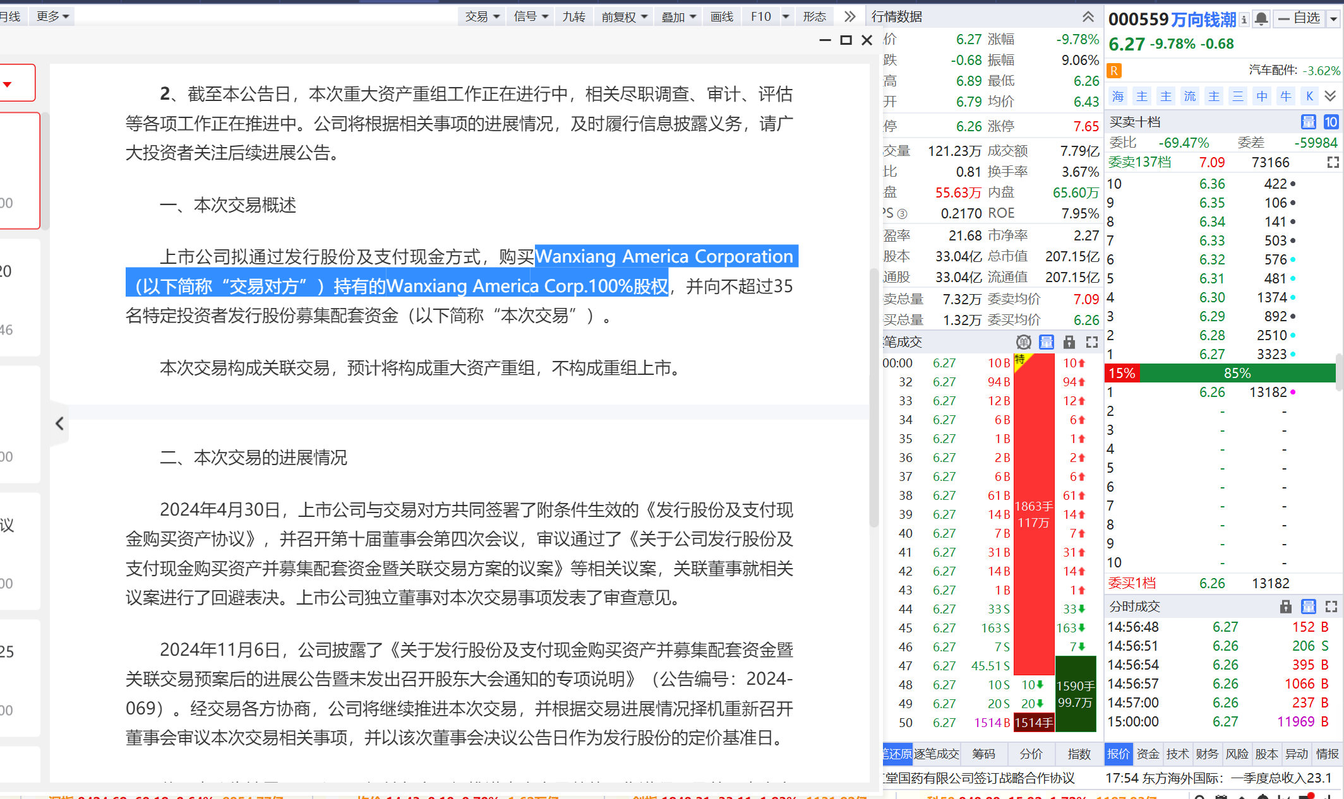
进攻方选手

Slide 13
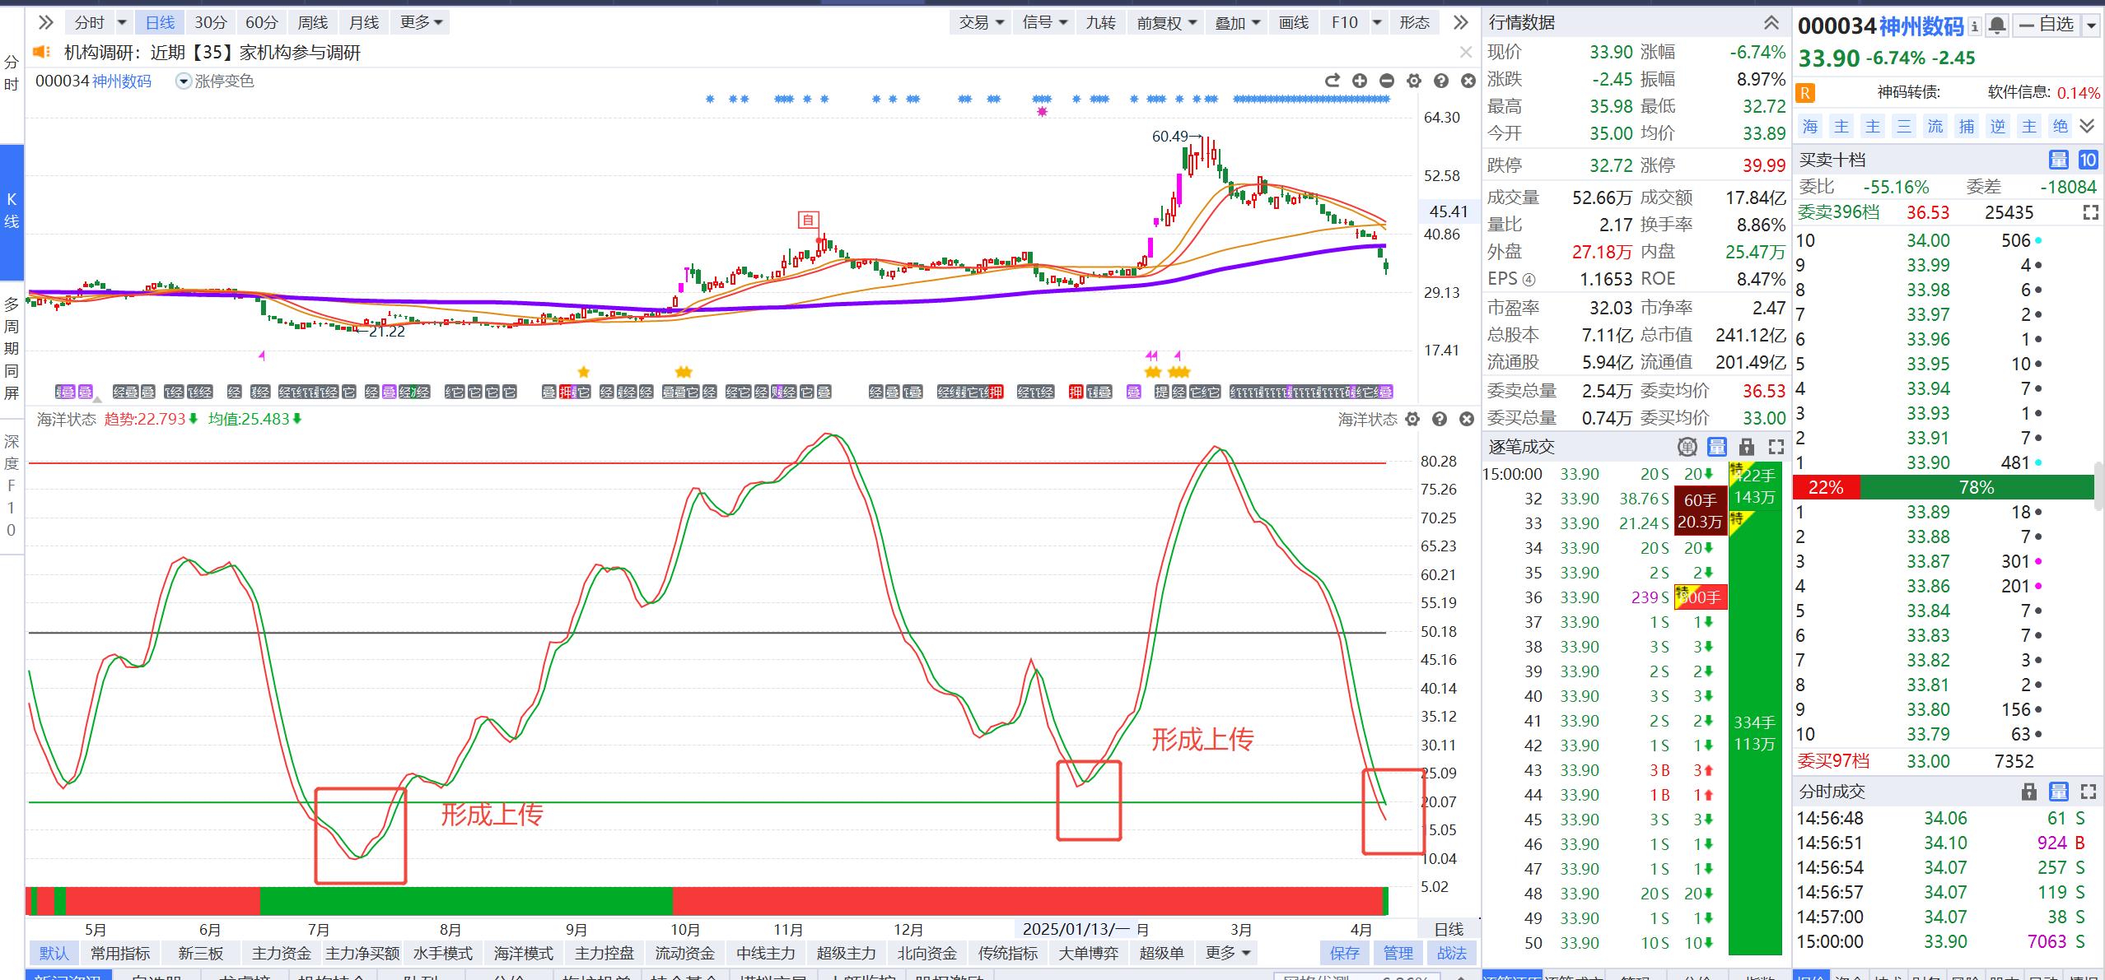
抄底信号 海洋状态形成拐点

Slide 14
什么是主线以及主线标准
1
政策导向和市场号召力‌
主线概念股通常受到政策支持或市场需求的强烈驱动。例如，飞行汽车政策的出台可能会激发对相关概念股的投资热情。一旦主线确立，它会吸引大量观望资金进场，进一步推动市场情绪和价格上涨‌
2
板块扩散效应
主线板块通常是一个大板块，能够吸引大量资金。随着板块的炒作进入中后期，资金会扩散到相关的小板块，形成连锁反应。例如，地产成为主线时，相关产业链上的电梯、水泥、玻璃等板块也会随之上涨‌
3
完整梯队和龙头股票‌
一个板块是否为主线，关键在于其梯队是否完整，是否有龙头股票打出新高度。龙头股票的表现会带动整个板块的上涨，而板块指数持续走强、不断创新高也是主线地位确立的重要标志‌
4
持续性和安全性‌
主线板块通常具有较高的持续性和安全性。即使在市场调整时，主线板块也能保持相对稳定的表现，提供较好的投资机会‌
5
机构与游资共振‌
主线板块需要有两种类型的股票：一种是游资主导的连板妖股，另一种是机构主导的趋势中军。这两种股票的共同作用才能确立一个明确的市场主线，为投资者提供更好的投资机会‌

Slide 15
中长线三大标准
趋势+业绩+股东背景

Slide 16
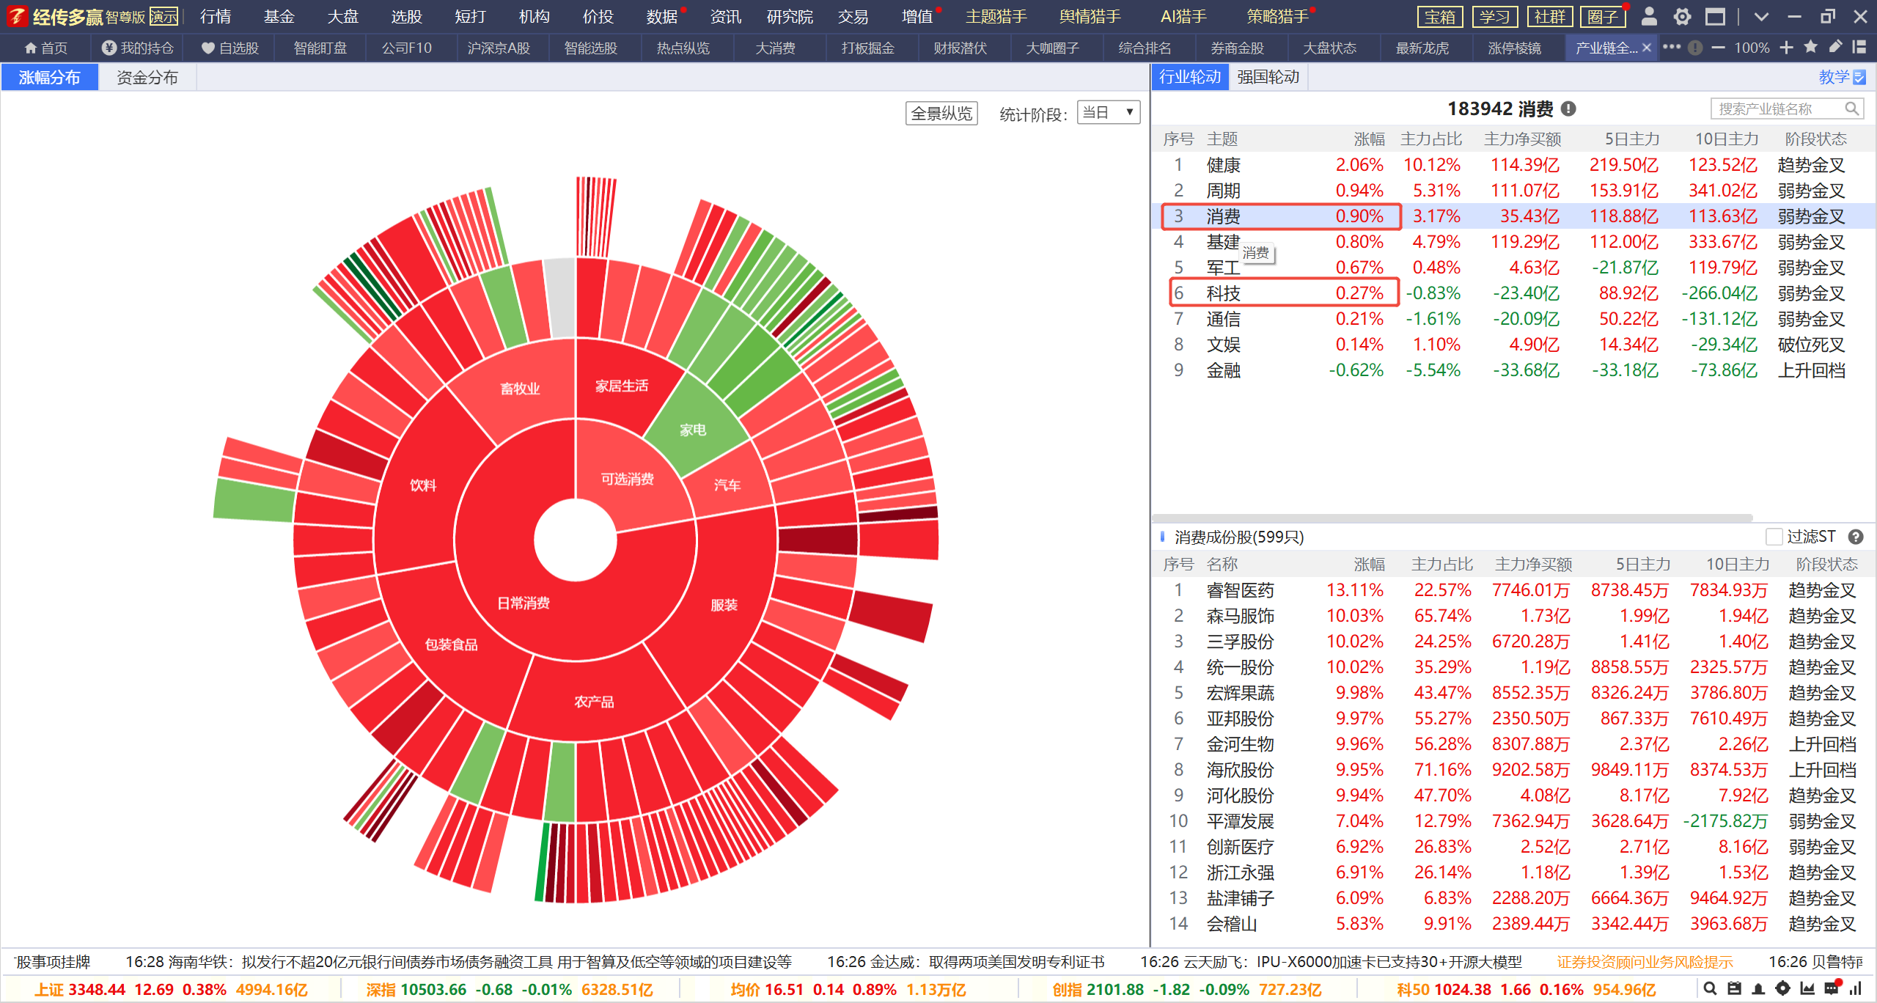
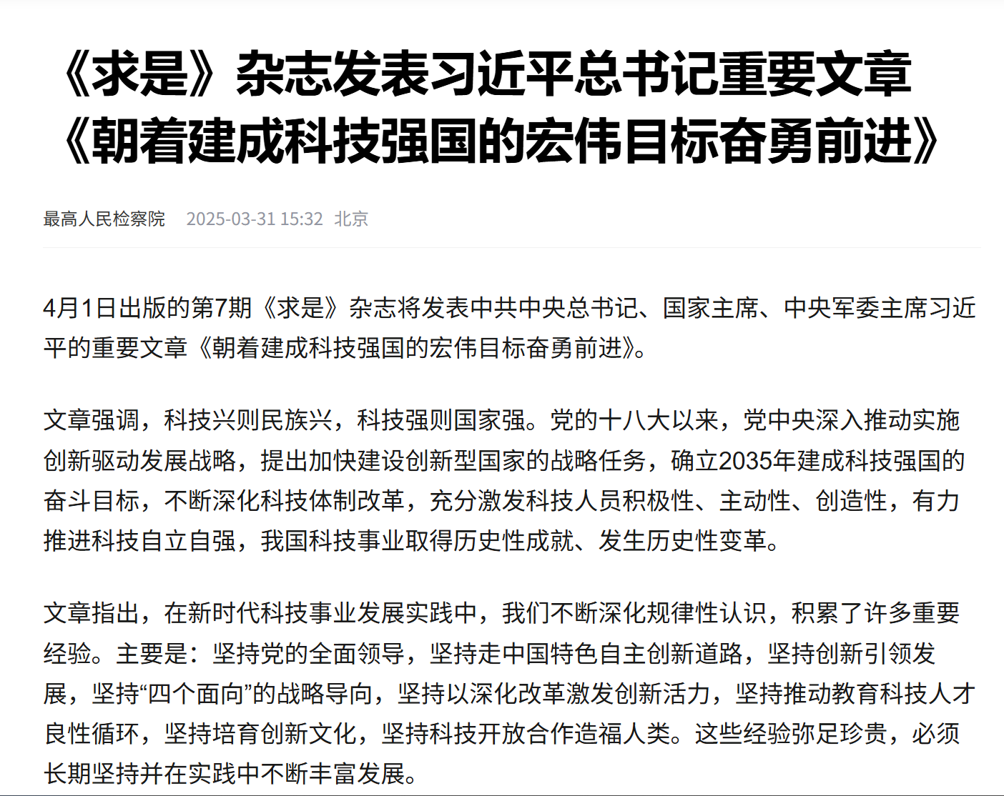
今年的主线依然是科技+消费
扩大内需：消费 新型消费/互联网意识/三胎
强国之路：科技

Slide 17
坐庄行为四个阶段
中线高点，出现下跌趋势
持续下跌，股价见底
缩量为主，股价出现反复做底行为
形成突破，进入加速主升浪
股价完成控盘之后，必然会出现突破走势，进入最快阶段的主升浪行情
开始启动，形成新一轮上涨
做底结束之后，股价开始有增量资金参与，流动资金会翻红

Slide 18
买点把握技巧
01
02
03
大阳线启动
回踩位置
乖离率
大阳线，一般是启动信号
标志着个股出现上攻意思
是个股起爆点位置的把握
一般套不住人
回踩智能辅助线，智能交易
五日线，判断就是强势股回踩一般都是看蓝线附近，在分时可以看到，蓝线与五日线接近位置
主板乖离率10以内
创业板科创，乖离率15以内

Slide 19
卖点把握技巧
01
02
03
中线
控盘
重要支撑
中线趋势搭配着看周线智能辅助线，基本上都是60日线位置，也就是一个股票启动的起点位置
进入高控盘之后下降阶段，开始出现筹码派发，逐步降低仓位20%，逐步控制风险
周线智能辅助线的支撑位将是个股重要的支撑点，不破就是中线买点

Slide 22
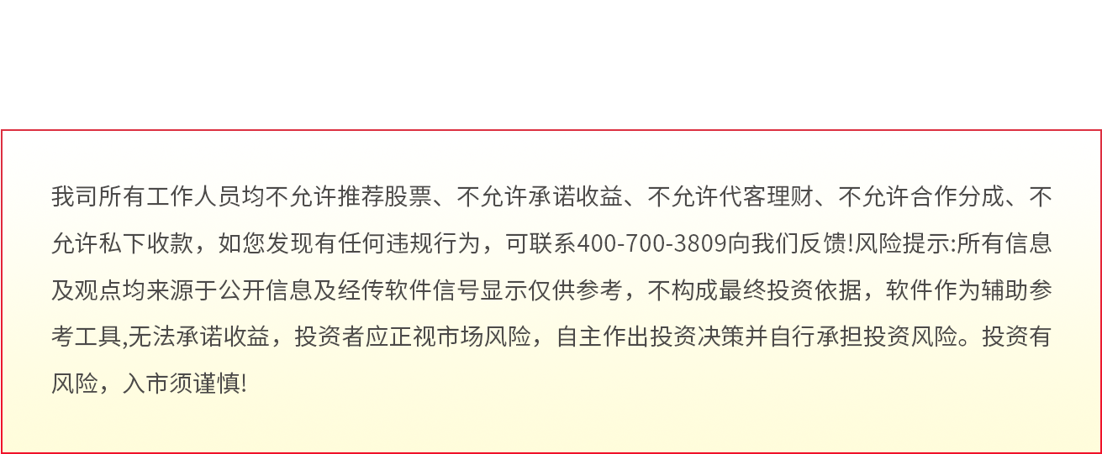
我司所有工作人员均不允许推荐股票、不允许承诺收益、不允许代客理财、不允许合作分成、不允许私下收款，如您发现有任何违规行为，可联系400-9088-988向我们反馈!风险提示:所有信息及观点均来源于公开信息及经传软件信号显示仅供参考，不构成最终投资依据，软件作为辅助参考工具,无法承诺收益，投资者应正视市场风险，自主作出投资决策并自行承担投资风险。投资有风险，入市须谨慎!

